Slide 1
Фрукты и овощи
Презентация к НОД с воспитанниками группы раннего возраста «Кто такой повар и что он делает? Игра «Помоги повару приготовить обед».

Slide 2
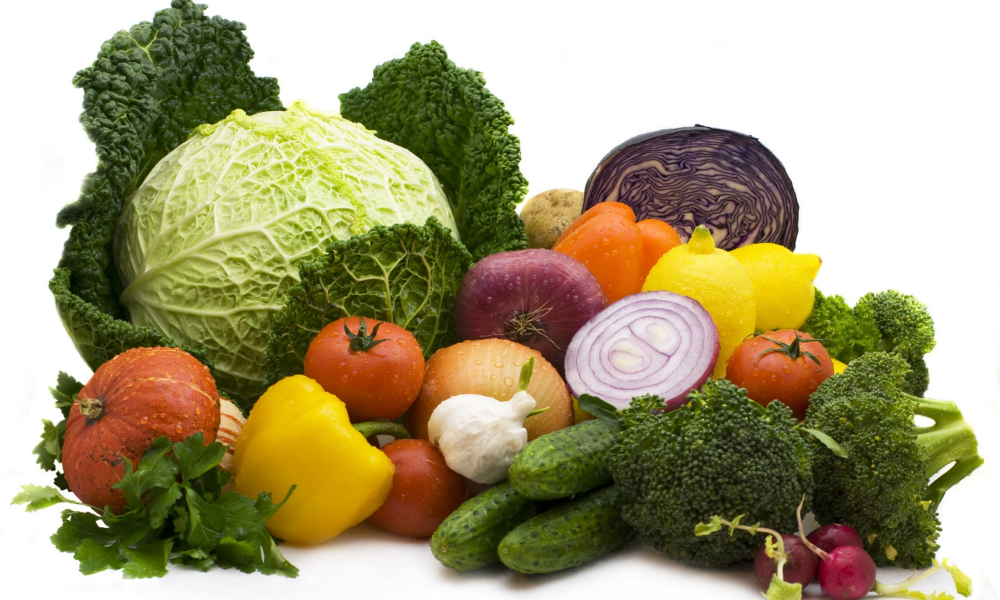
Овощи

Slide 3
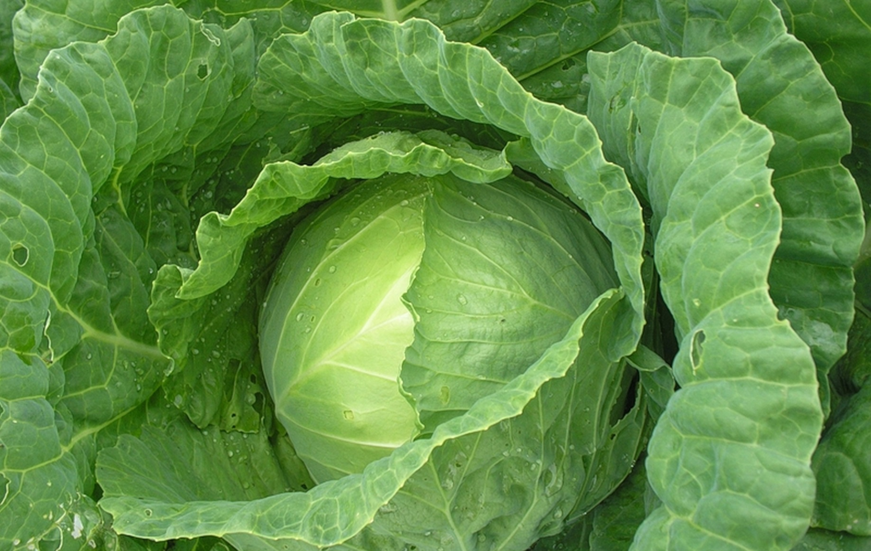
Капуста

Slide 4
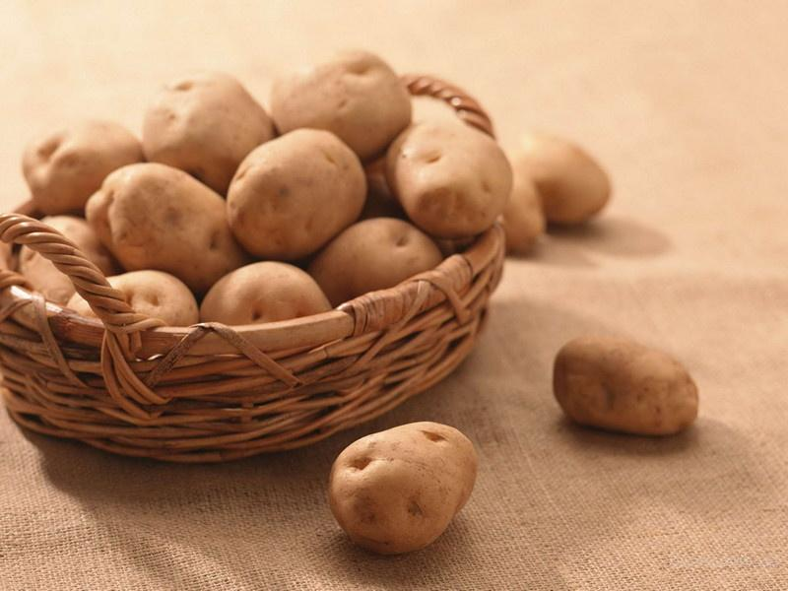
Картофель

Slide 5
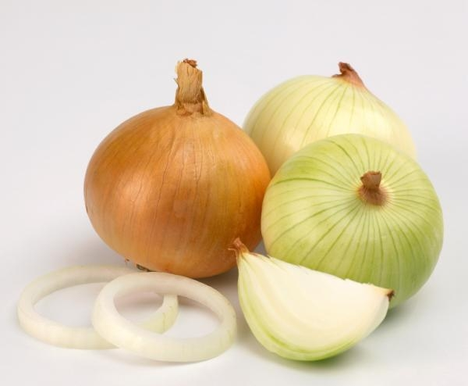
Лук

Slide 6
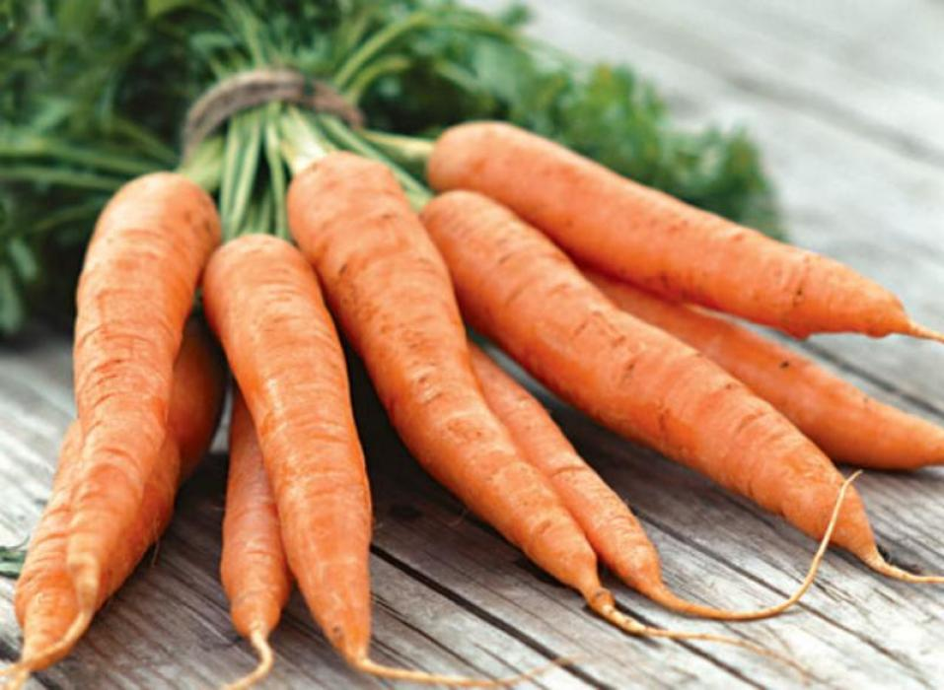
Морковь

Slide 7
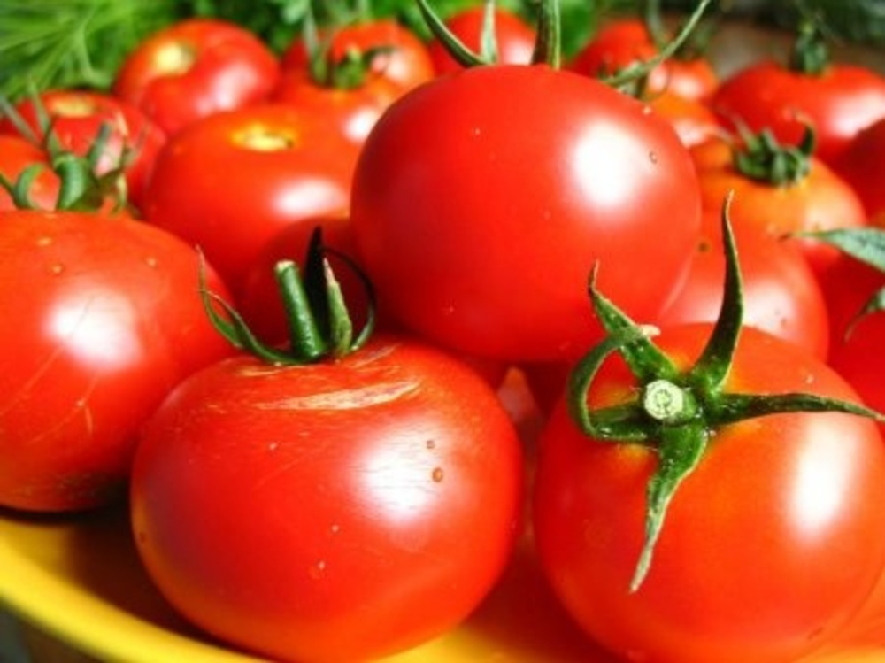
Помидор

Slide 8
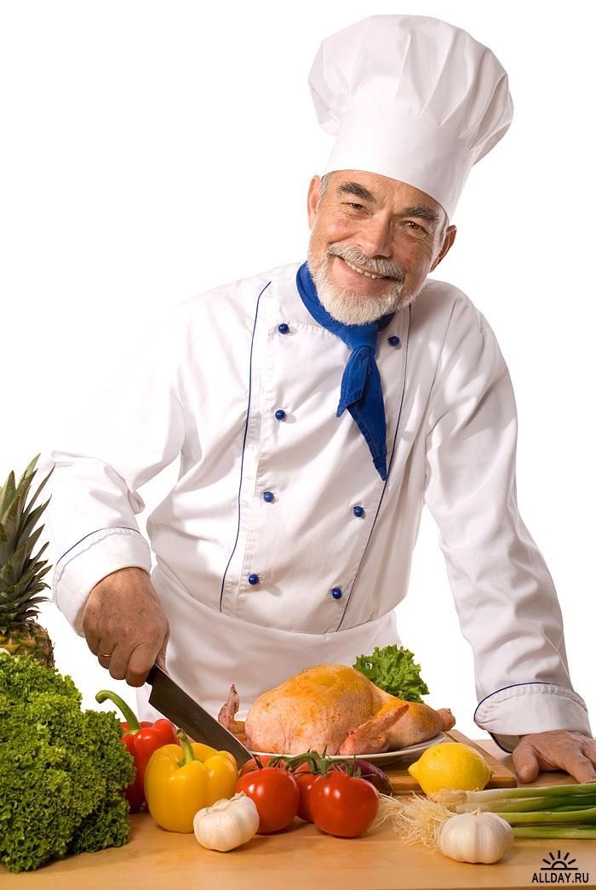
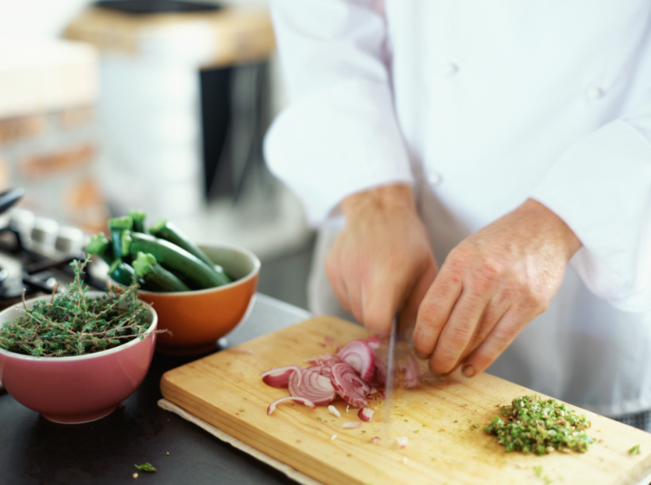

Slide 9
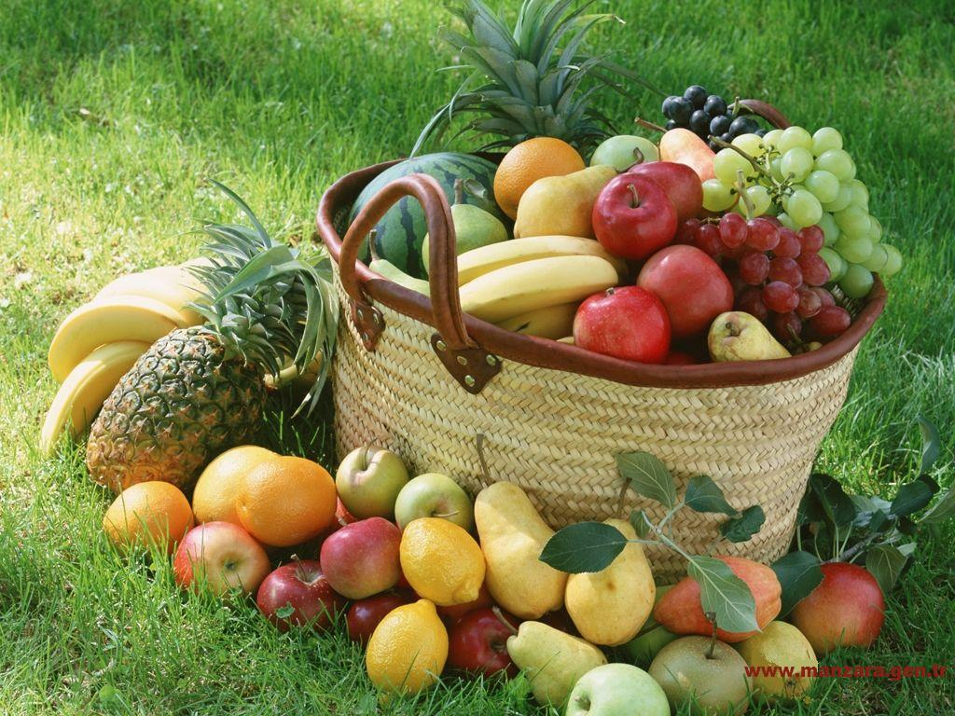
Фрукты

Slide 10
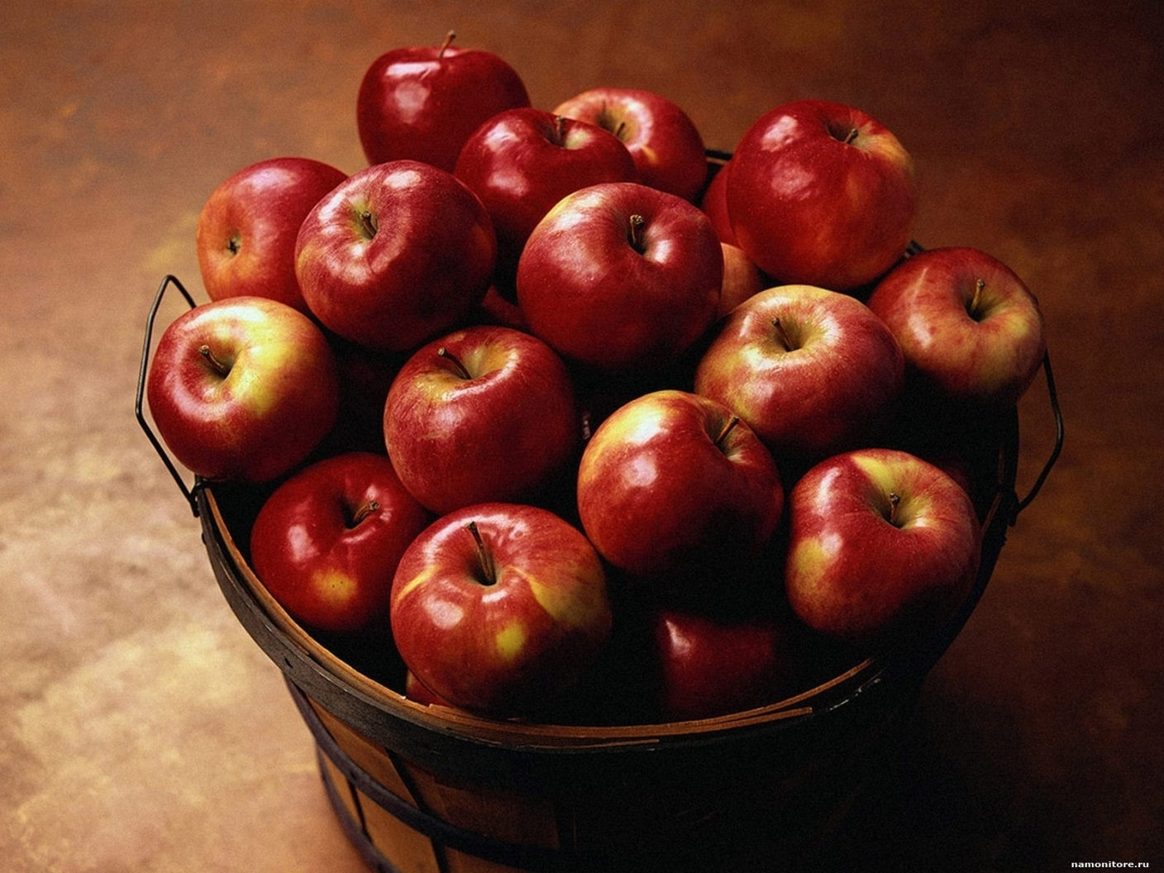
Яблоко

Slide 11
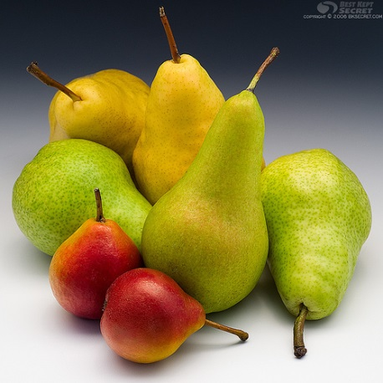
Груша

Slide 12
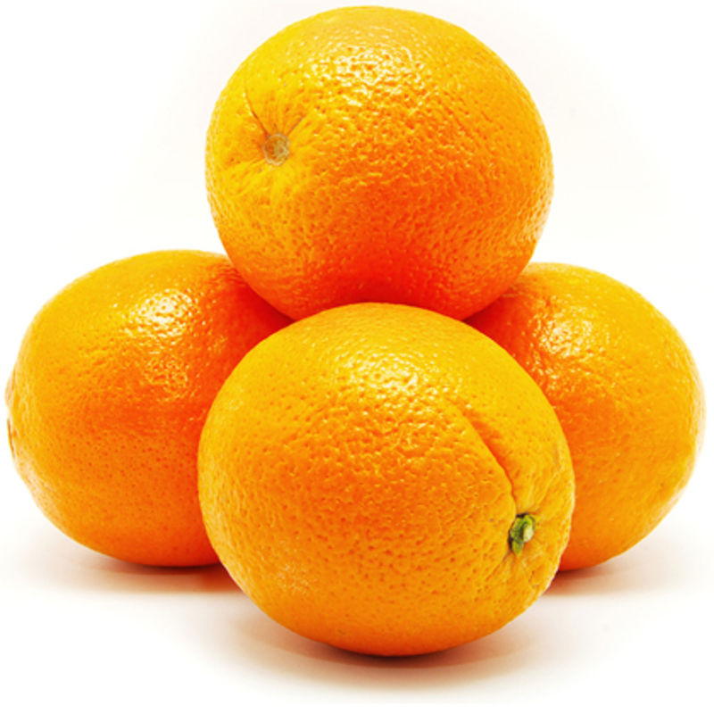
Апельсин

Slide 13
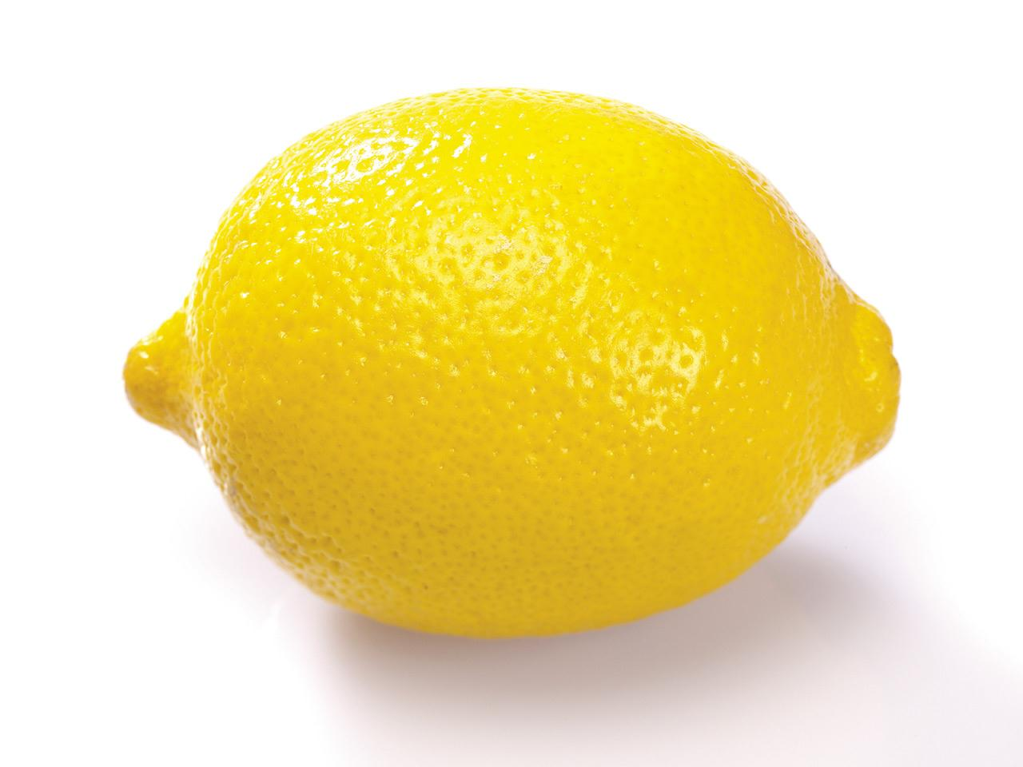
Лимон

